Slide 2
开放的微软Web平台和应用程序目录
DEV351

Slide 3
Microsoft Web Platform 是一组为建立和托管下一代互联网应用和解决方案而准备的强大的 工具、服务器和技术.
服务器
工具
技术
应用
设计和开发集成，预打包在Microsoft Web Platform上运行的开源应用程序包括：

Slide 4
Microsoft Web Platform Installer 2.0
整个互联网平台的简化的下载和安装体验，开发者和用户可以轻易获取他们创建解决方案所需的产品和依赖组件.

Slide 5
Web Platform 安装: Web PI (平台安装器)
Internet Information Services (IIS) 5.1 on Windows XP SP3
IIS 6.0 on Windows Server 2003 SP2
IIS 7.0 on Windows Vista SP1 and Windows Server 2008
SQL Server 2008 Express
.NET Framework 3.5 SP1
Visual Web Developer 2008 Express Edition
IIS扩展包括:
IIS 7 Media Services 3.0
IIS7 Administration Pack
Database Manager for IIS7
WebDav 7.5
FTP 7.5
FastCGI for PHP support on IIS6
URL Rewriter
IIS 7 Application Routing
Web Deployment Tool for IIS
ASP.NET 和特性如 ASP.NET MVC
Silverlight Tools for Visual Studio
PHP v5.2.9-1社区版

Slide 6
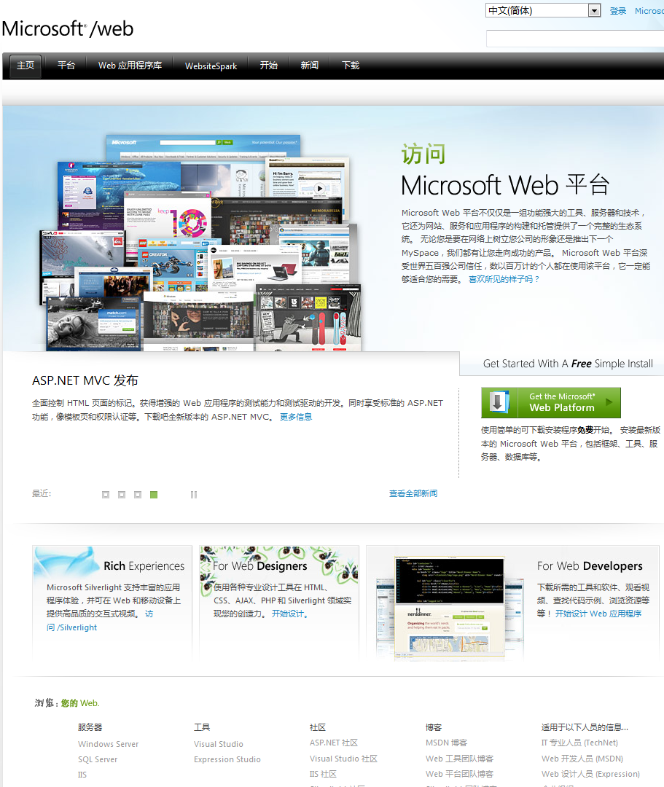
单一网站: microsoft.com/Web

Slide 7
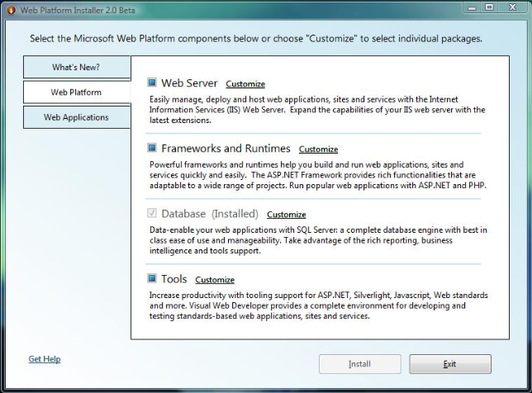
单一安装器: Web PI

Slide 8
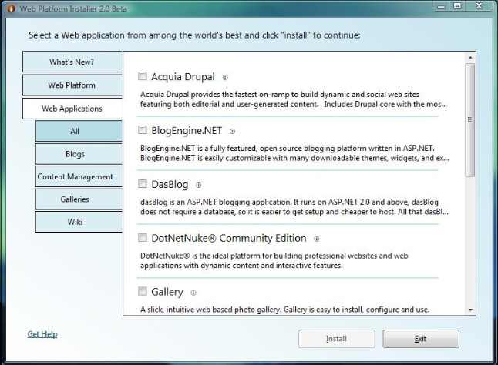
应用程序们: Web PI

Slide 9
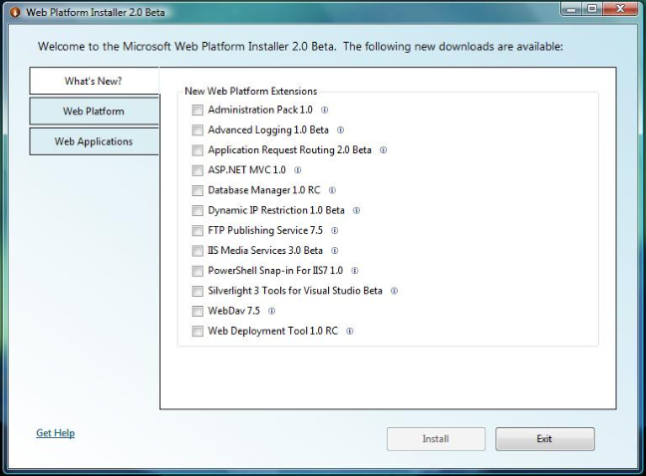
保持更新: Web PI

Slide 10
什么是Windows Web App Gallery?
它为用户提供简洁流畅的方式来探索、发现、安装和部署流行的互联网应用程序在Windows平台上.

Slide 11
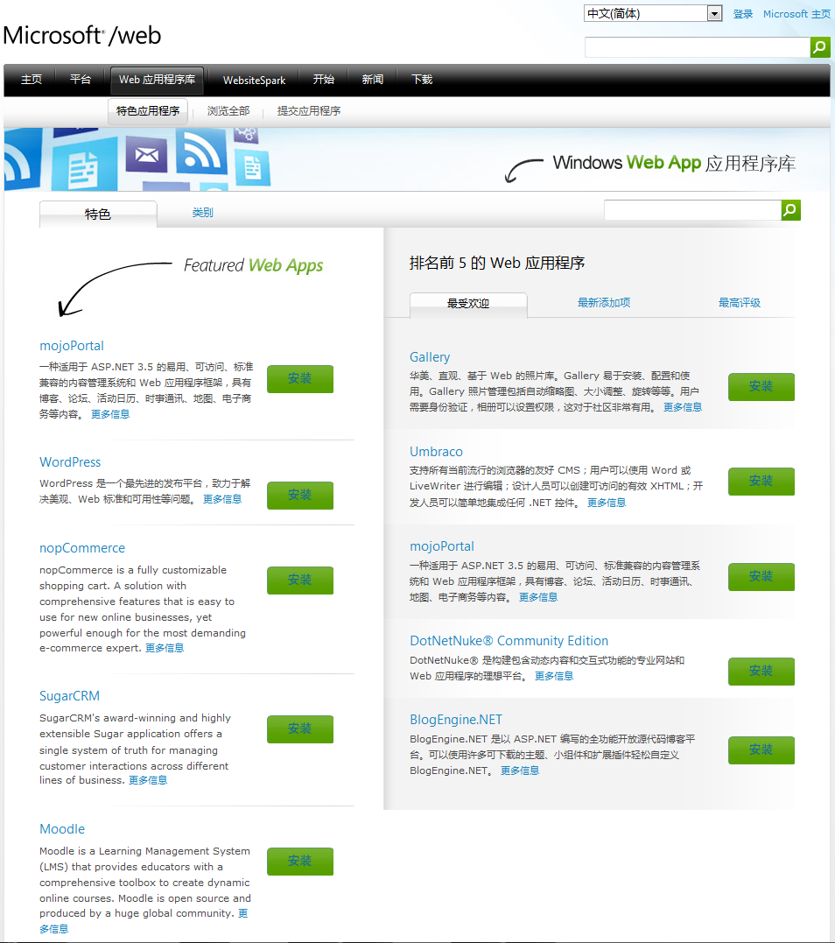
获得应用程序们: Windows Web Gallery

Slide 12
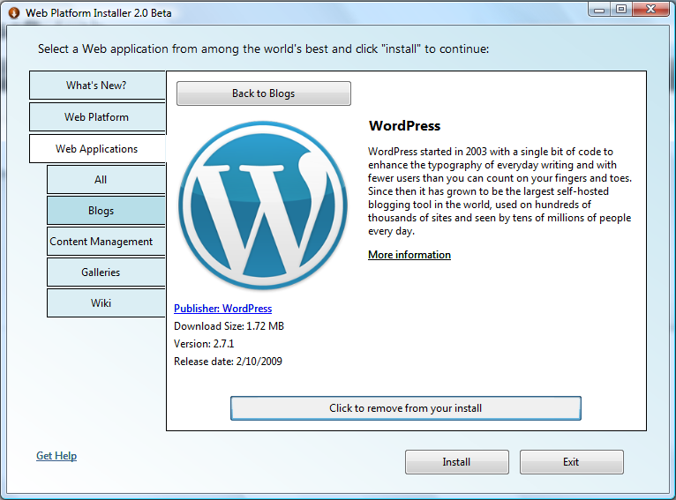
获得应用程序们: Windows Web Gallery

Slide 13
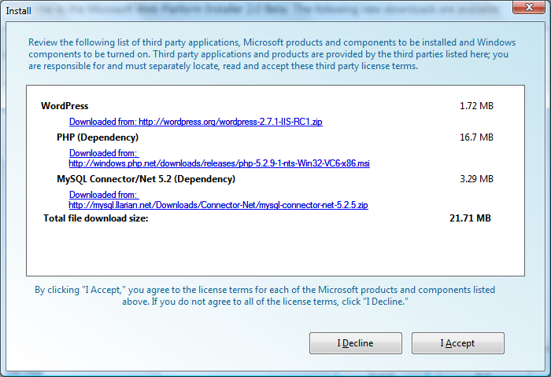
以及依赖组件: Windows Web Gallery

Slide 14
演 示
Microsoft Web Platform

Slide 15
Microsoft Web Platform
Tools
End user
Services
Browser
Silverlight
ASP.NET
AJAX
Extend
Windows
WPF
Mobile
.NET Compact Framework
UX – Dev Collaboration
Any device, any user
Technologies
Enrich
Socialize
Your Website
Servers and Infraestructre
Cloud services
Optimize
Building experiences
Data
Web server
Applications
Integrated, interoperable and productive

Slide 16
在Windows上跑PHP
Windows上跑PHP的选项
CGI: 创建进程开销
ISAPI: 不线程安全
[新!] FastCGI: 快而稳定
和Zend的紧密合作
PHP引擎已为IIS改进
Zend核心团队支持Windows
容易安装
包含在IIS7 (Windows Vista / Server 2008)
下载安装在IIS6 (Windows XP / Server 2003)
网络应用程序安装器
流行开源应用程序的一键安装器

Slide 17
This is not your father’s Microsoft

Slide 18
“我认为今日的任何公司、 任何技术提供者, 包括微软, 都必须在贡献和使用开源间找到正确的均衡”
“I think any company these days, any technology provider, even Microsoft,
has to find the right balance of being a contributor and user of open source ”
-- Ray Ozzie

Slide 19
Purists vs. Pragmatists
Linus on Microsoft’s GPLv2 / Hyper-V Driver
哦，我坚信“技术高于政治”
Oh, I’m a big believer in “technology over politics” ...
在自由软件界是存在‘极端主义者’, 不过这正是我不再自称我是个 ‘做自由软件的’ 重要原因之一. 我不想被跟宣扬排斥和憎恨的人牵扯在一起. There are ‘extremists’ in the free software world, but that’s one major reason why I don’t call what I do ‘free software’ any more. I don’t want to be associated with the people for whom it’s about exclusion and hatred.

Slide 20
<embrace> <collaborate/> </embrace>

Slide 21
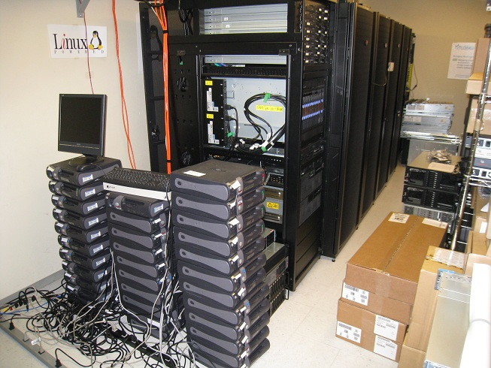
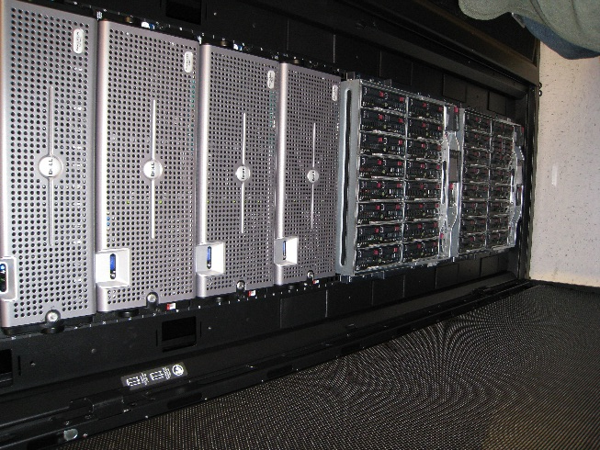
Redmond Open Source Lab

Slide 22
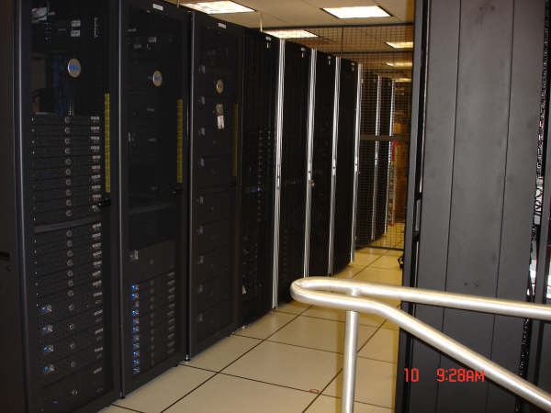
Novell Joint Interoperability Lab

Slide 23
为什么在IIS上跑PHP?
与WMS和Media Pack集成
PHP / ASP.NET混合开发
远程管理能力
高级检测功能
基于XML的配置系统
使用托管代码扩展IIS7的能力

Slide 24
FastCGI
FastCGI: CGI和ISAPI的取长补短
对CGI协议的增强
Web服务器为第一个请求创建FastCGI进程
Web服务器对后续请求重复利用现存的FastCGI进程
作为IIS7的一部分发行，随CGI特性安装
FastCGI for Windows系统的利益
比CGI快得多，没有进程创建开销
比ISAPI稳定的多，单进程执行环境
Non-thread safe PHP build is recommended for FastCGI

Slide 25
FastCGI 处理架构
FastCGI for PHP5 进程池
IIS工作进程
FastCGI 协议跑在命名管道或 TCP上
FastCGI handler
ASP.NET
Static
Authenticate
Authorize
Map Request
Read Configuration
Handle Request
Send Response
Log Request
php-cgi.exe
FastCGI for PHP4 进程池
Request queue
php.exe

Slide 26
URLRewrite
http://www.iis.net/urlrewrite/
IIS团队的官方IIS扩展
特性
Rules-based URL rewriting engine
Regular expression pattern matching
Wildcard pattern matching
Global and distributed rewrite rules
Access to server variables and HTTP headers
Various rule actions including redirect and request abort.
Support for IIS kernel mode and user mode output caching
Lower case conversion function
Rewrite maps to generate the substitution URL during rewriting
Failed Request Tracing support
Built-in rule templates
Integrated user interface for testing regular expression and wildcard patterns
Integrated user interface for managing rewrite rules and rewrite maps
Integrated user interface for importing of Apache mod_rewrite rules
WordPress 2.8 Release Notes:
Support IIS 7.0 URL Rewrite Module
http://codex.wordpress.org/Version_2.8

Slide 27
从PHP使用SQL Server
SQL Server Driver for PHP
目标: 为Windows平台上的PHP开发者提供健壮，可扩展和可靠的SQL Server连接性
PHP API, not a SQL API for PHP
只需要很少量代码的简单部件
PHP开发者可以应用现存data patterns
由Microsoft开发, 完全Open Source, 完全免费
See http://www.microsoft.com/sql/technologies/php/default.mspx

Slide 28
为什么在PHP使用SQL?
性能
可管理性
成本
可扩展性
可编程性
全文检索 分析服务 数据挖掘 报告

Slide 29
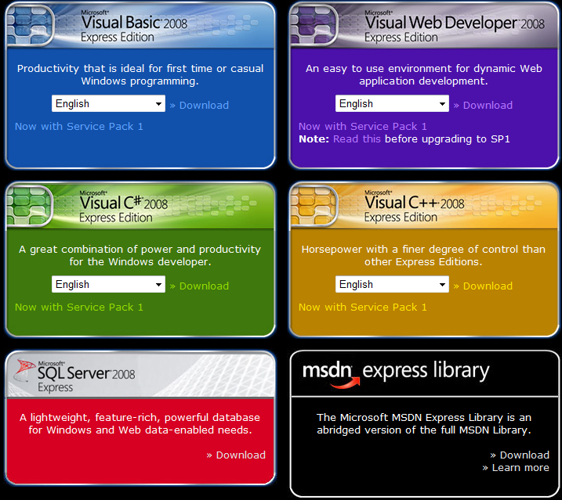
开发资源

Slide 30
Windows Web Platform
PHP
Microsoft® SQL Server® 2008
Internet Information Services (IIS) 7.0/7.5
Windows Server® 2008/R2

Slide 31
Server Core A powerful Web server on top of a minimal footprint operating system
低足迹的服务器安装，减少：
服务需求
管理需求
受攻击面
磁盘使用
IIS 7和PHP能运行在 Server Core

Slide 32
IIS 7.0 模块化架构
IIS Web server 包含 44 个模块
新的模块化架构可以增强安全、性能和可靠性

Slide 33
IIS 7中的PHP相关特性
Feature | IIS 7.0
ISAPI/CGI | Yes
FastCGI | Yes
配置默认首页 | 可委派的基于XML的配置系统
同时运行PHP的多个版本 | Yes
在URL级别重写handlers | Yes (站长可以为不同的PHP应用或站点运行不同版本/配置的PHP)
Server Core 支持 | Yes
从PHP使用托管模块 (例如Forms Authentication) | Yes

Slide 34
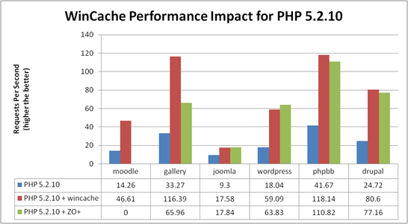
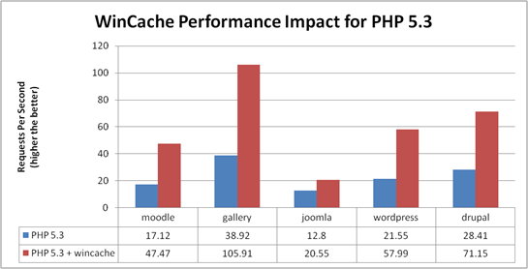
PHP on Windows 性能
Windows Cache Extension for PHP的测试版已经交付客户评估

Slide 35
演 示
PHP on Windows

Slide 36
Expression Web
现代网站专业设计的演进
基于标准、可访问性和SEO的设计
第一个基于XHTML, CSS, XML, XSLT的工具
WCAG (AA), Section 501 support
Great WYSIWYG
高级CSS管理
CSS Layouts
Management and refactoring
Rich property pane
完全的PHP支持!

Slide 37
演 示
Expression Web

Slide 38
疑问和解答

Slide 39
参考资源
http://microsoft.com/web
http://learn.iis.net/page.aspx/24/running-php-applications-on-iis/
http://www.iis.net/urlrewrite/
http://learn.iis.net/page.aspx/460/using-url-rewrite-module/
http://blogs.msdn.com/sqlphp/
http://learn.iis.net/page.aspx/520/microsoft-web-platform/
http://learn.iis.net/page.aspx/578/application-packaging-guide-for-the-windows-web-application-gallery/
http://blogs.iis.net/mailant/archive/2009/05/18/contributions-to-the-php-engine.aspx
May 2009 edition of PHP Architect
PHP SDK for Windows Azure

